Slide 1

Estudio sobre la relación entre TICS y Salud
¿Son más saludables las poblaciones con mejor conexión a TICS?
Autora:
Jorgina Garrido Casas
Socióloga
He realizado mi actividad profesional fundamentalmente en investigación social
Mayo 2021
Proyecto EDA. The Bridge

Slide 2
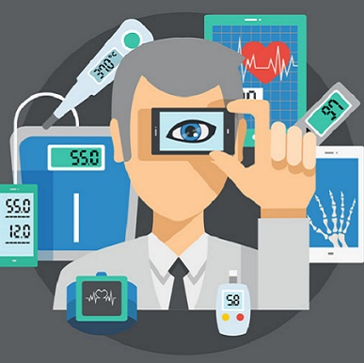
¿Cómo pueden mejorar las TICS la salud de una población?
Facilitando el acceso a información relacionada con la salud y servicios de salud
Aportando educación en salud
Facilitando e intercambiando información sobre salud
Mejorando el capital social aportando un mayor sentido de la ciudadanía del bienestar

Slide 3

Algunos resultados de estudios previos
Graham y Nikolova, 2012
El acceso a la tecnología (celulares, internet, televisión) es positivo para el bienestar general pero con unos rendimientos marginales decrecientes entre aquellos que ya tienen un gran acceso a estas tecnologías
Adicionalmente se encuentran signos de estrés y enfado incluso entre grupos de población con un acceso a la tecnología relativamente nuevo
El proceso de desarrollo tecnológico está con frecuencia acompañado de altos niveles de frustración al mismo tiempo que eleva los niveles de bienestar
Ganju, Pavlov y Banker, 2016
No todos los países aumentan sus niveles de bienestar utilizando las TICS
Países menos desarrollados aumentaron sus niveles de bienestar primariamente con dispositivos móviles mientras que países desarrollados aumentaron su nivel de bienestar con cualquiera de los medios estudiados (teléfonos fijos, internet, teléfonos móviles)

Slide 4

Índice:
Objetivo
Hipótesis
Fuentes de información. Bases de datos utilizadas
Operativización de variables
Calidad de bases de datos
Resultados
Conclusiones
Futuros análisis de interés

Slide 5

Objetivos, hipótesis, fuentes de información
Objetivo
Conocer la relación entre el tipo de conexión a TICS y la salud a nivel poblacional en España
Hipótesis
Las CCAA con mejor conexión a TICS muestran una mejor salud percibida, física y mental que aquellas en las que se dispone de un peor tipo de conexión
Fuentes de información*
Encuesta sobre equipamiento y uso de TICS en los hogares
Encuesta nacional de salud
Encuesta de condiciones de vida
Padrón municipal
* Información del padrón municipal y la correspondiente a la Renta media por hogar de la Encuesta de condiciones de vida se utilizaron los datos de 2018 que hacen referencia a información de la población en 2017

Slide 6
Operativización de variables
Tipos de conexión a TICS (Banda ancha):
Sociodemográficas
Por ADSL
Por red de cable o fibra óptica
Otras conexiones fijas (vía satélite, wifi público, Wimax)
A través de un dispositivo de mano (teléfono móvil de últimas generaciones -al menos 3G-, iPod,...)
Conexión móvil vía moden USB o tarjeta (en portátiles, p. ej.)
Tasa de paro
Índice de masculinidad
Renta media por hogar
Educación superior
Edad de 25 a 59 años
Salud
Salud objetiva
Salud subjetiva
Salud percibida
Física
Dificultades para concentrarse
Diabetes
Dificultades para ver
Dolor de espalda crónico cervical
Dolor de espalda crónico lumbar
Infarto de miocardio
Restricciones en AVD por dolor
Sobrepeso
Migraña
Mental
Depresión
Ansiedad
Otros problemas de salud mental
Salud mental media

Slide 7
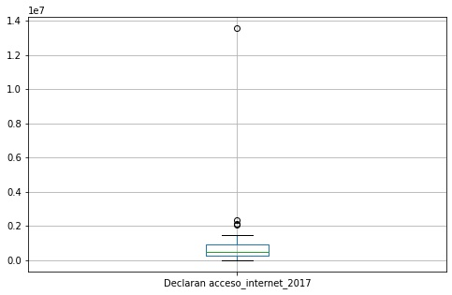
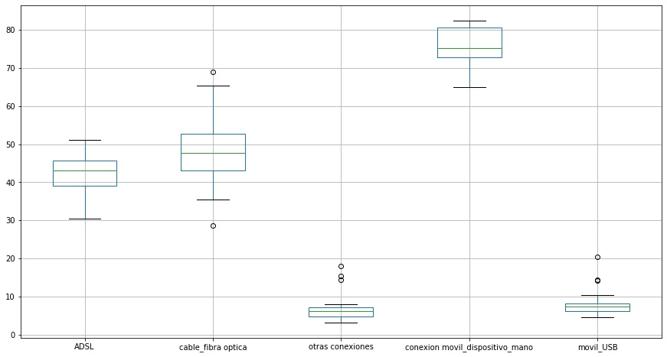
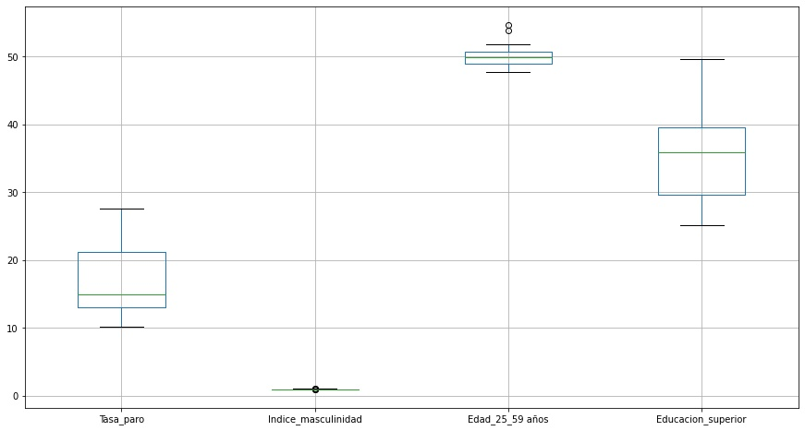
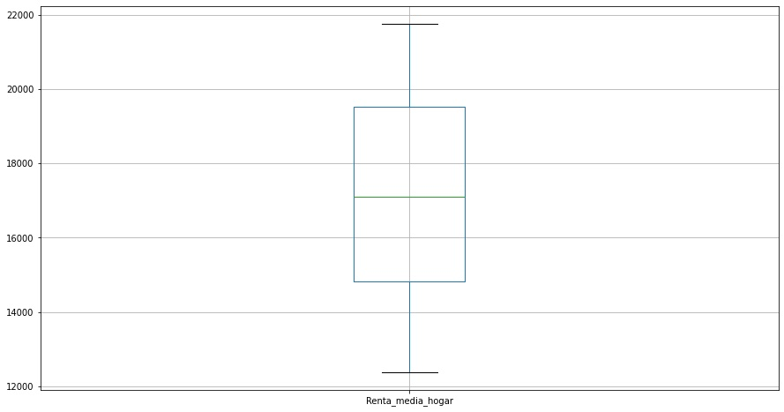
Calidad de las bases de datos utilizadas
Valores missing: 0
Duplicados: 0
Encuesta sobre equipamiento y uso de TICS en los hogares
Encuesta sobre condiciones de vida y padrón municipal

Slide 8
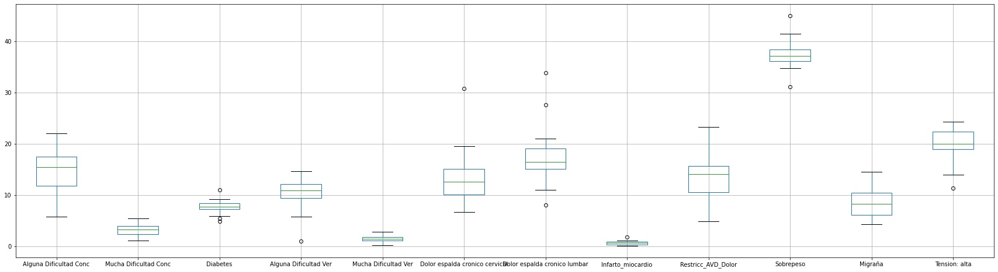
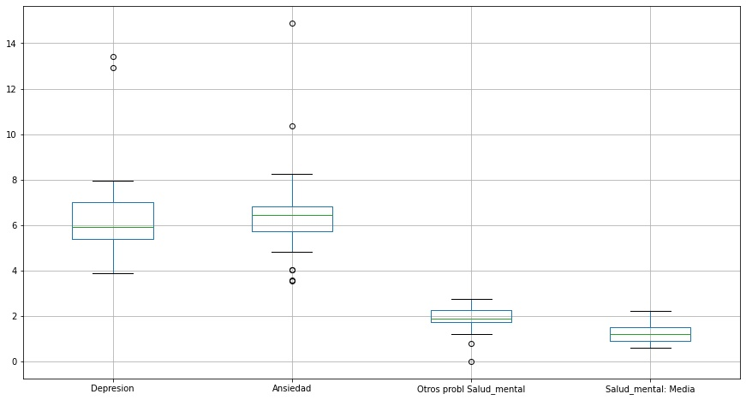
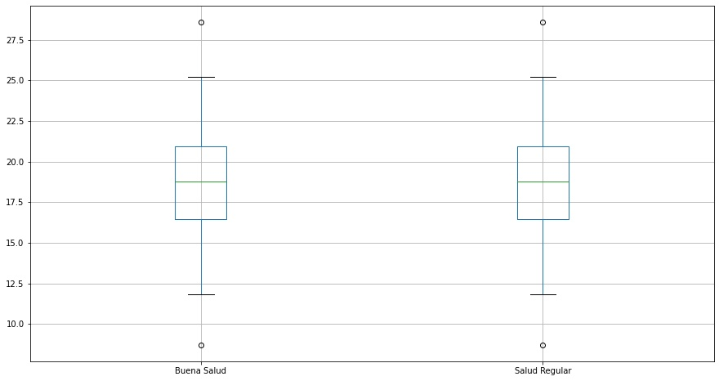
Valores missing: 0
Duplicados: 0
Calidad de las bases de datos utilizadas
Encuesta Nacional de Sanidad. Salud física
Encuesta Nacional de Sanidad. Salud mental
Encuesta sobre condiciones de vida. Salud autopercibida

Slide 9
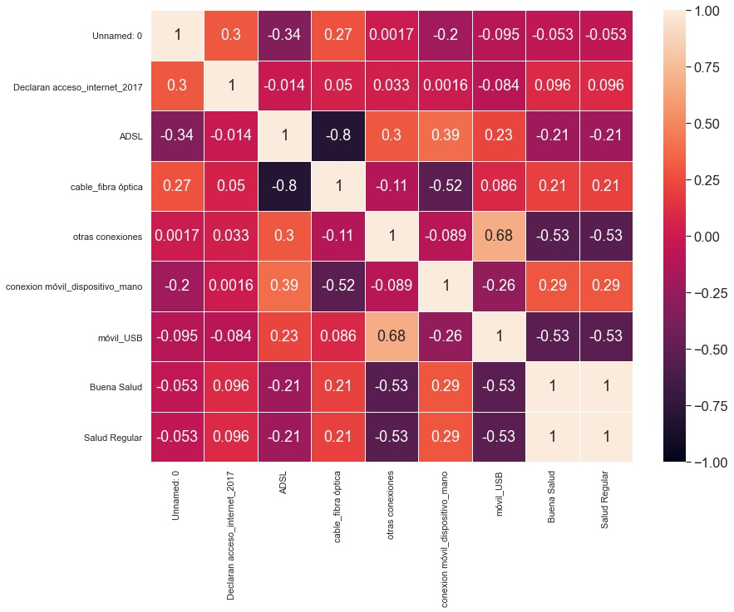
Resultados
Asociación entre diferentes tipos de conexión de banda ancha y percepción de salud
Buena salud
Salud regular
ADSL
Cable_fibra óptica
Otras conexiones
Conexión móvil_dispositivo_mano
Móvil_USB

Slide 10
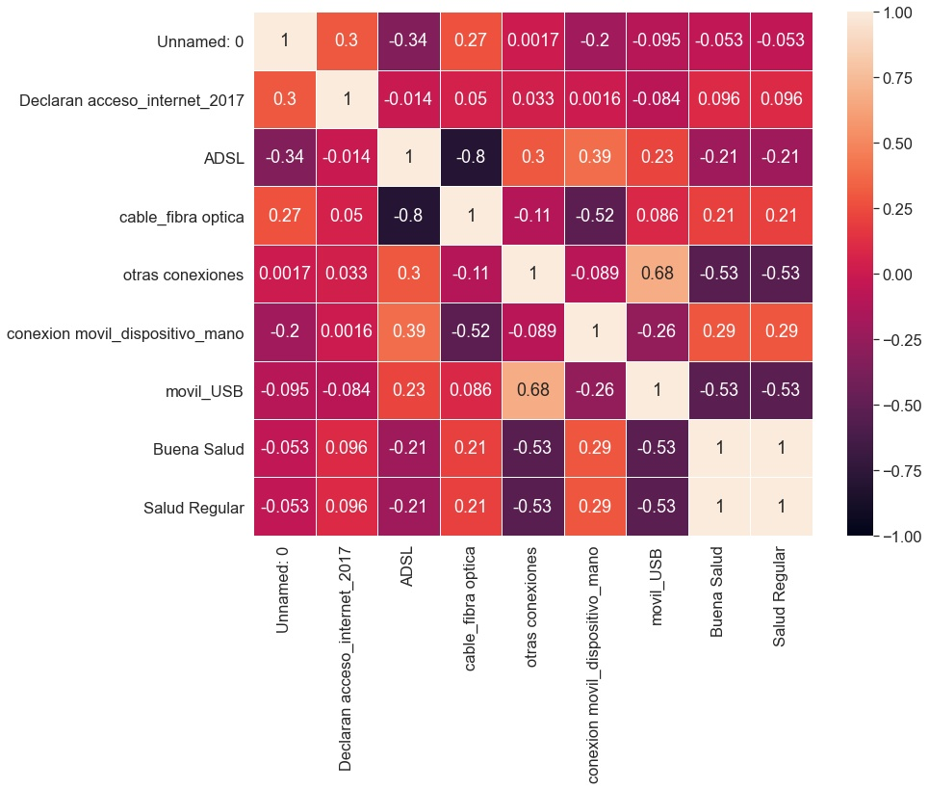
Resultados
Correlaciones positivas (Pearson >= 0.30)
Conexión de banda ancha por red de cable o fibra óptica:
Dolor de espalda crónico cervical (.331)
Dolor de espalda crónico lumbar (.423)
Sobrepeso (.295)
Migraña (.339)
Depresión (.364)
Otros problemas de salud mental (.299)
ADSL:
Dificultad para ver (.295)
A través de un dispositivo de mano:
Dificultad para ver(.358)
Buena salud(.293)
Asociación de tipo de conexión con variables sociodemográficas:
ADSL:
Tasa de paro (.421)
índice de masculinidad (.437)
Otras conexiones:
Renta media hogar (.402)
índice de masculinidad (.400)
Móvil USB:
Renta media hogar (.358)
índice de masculinidad (.301)

Slide 11
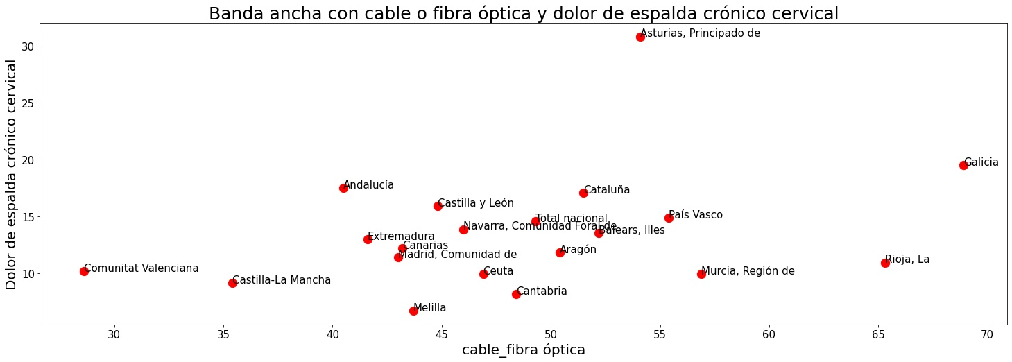
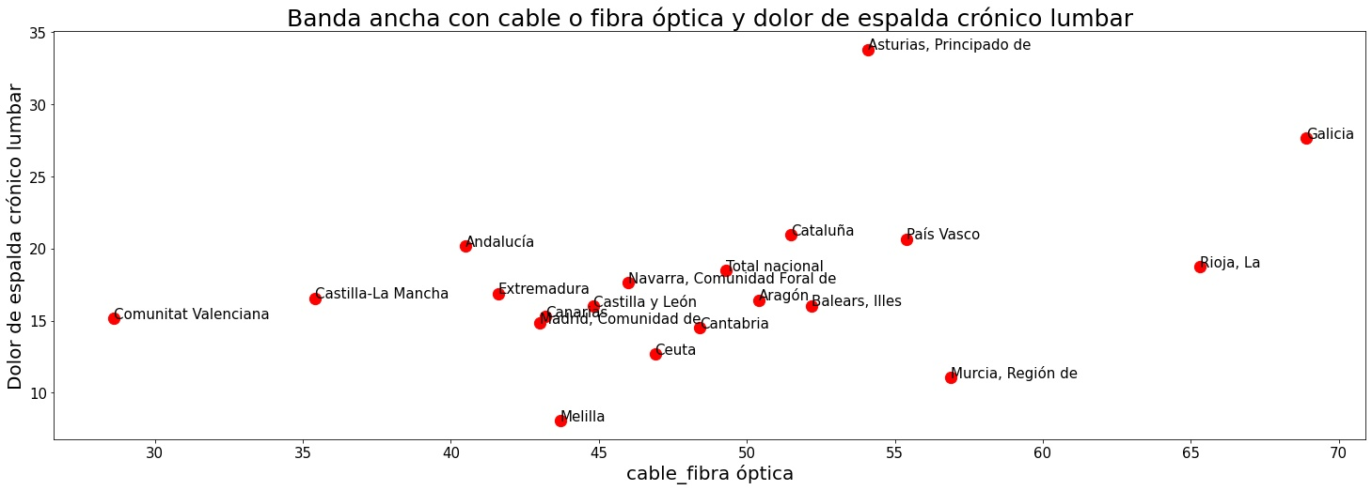
Resultados

Slide 12
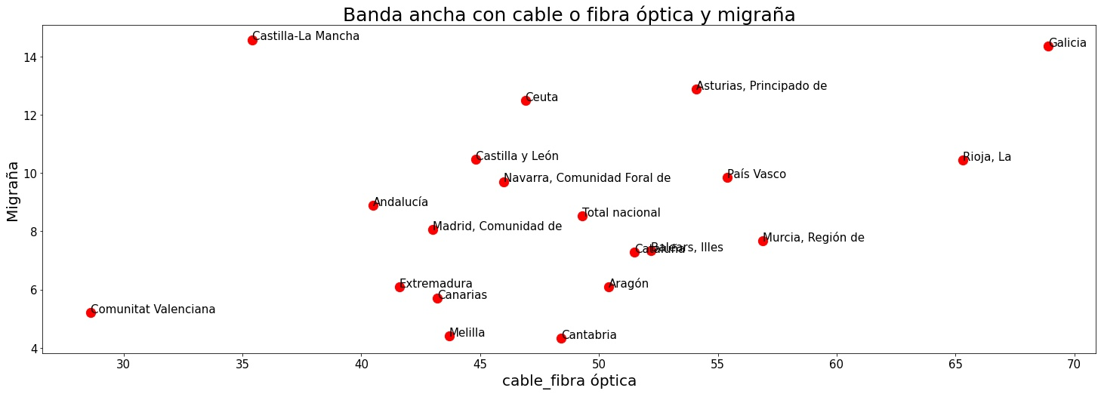
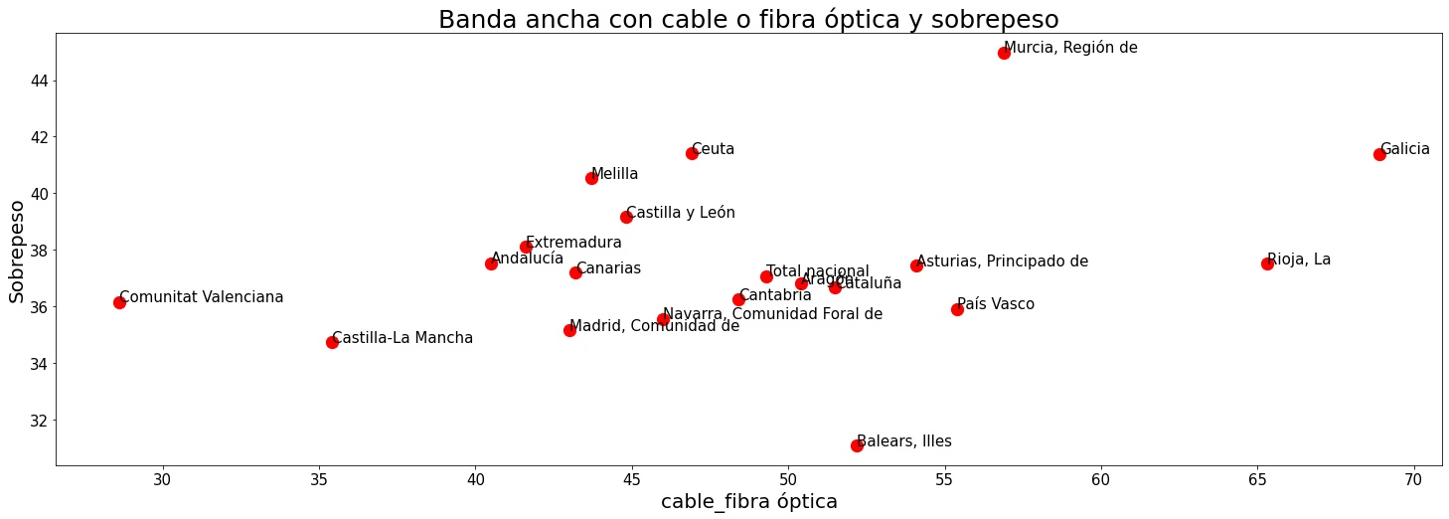
Resultados

Slide 13
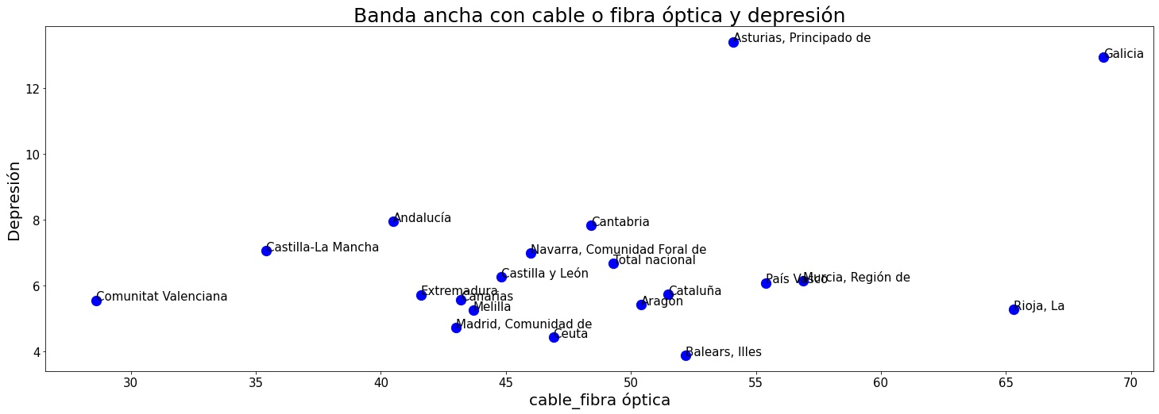
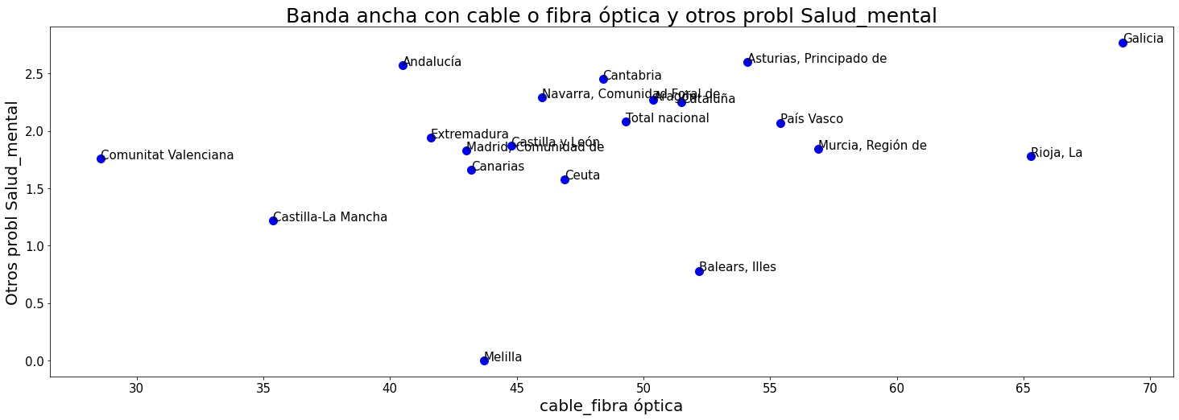
Resultados

Slide 14

Conclusiones
No se confirma la hipótesis en la población española de que las zonas con mejor conexión a TICS presenten una mejor salud física o mental
Las zonas con conexión a TICS por cable o fibra óptica muestran una mayor asociación con los siguientes problemas de salud: dolor crónico cervical y lumbar, migraña, sobrepeso, depresión, otros problemas de salud mental
Las comunidades autónomas en las que se encuentran un alto porcentaje de hogares con conexión por cable o fibra óptica (por encima de la media nacional) y una mayor presencia de problemas de dolor crónico cervical y lumbar, depresión y otros problemas de salud mental son Galicia y Principado de Asturias
Las comunidades autónomas con alto porcentaje de hogares con conexión por cable o fibra óptica (por encima de la media nacional) y con alto porcentaje de migraña son: Galicia, Principado de Asturias y La Rioja y con alto porcentaje de sobrepeso: Galicia, Región de Murcia y La Rioja
Variables adicionales no relacionadas con la renta de los hogares, situación laboral, nivel de estudios, sexo, edad entre 25 y 59 años pueden estar incidiendo en la relación entre la conexión a TICS por cable o fibra óptica y las enfermedades con las que este tipo de conexión se encuentra asociada
Las habilidades digitales, el tipo de ocupación que se realiza mayoritariamente en las diferentes CCAA, población mayor de 65 años pueden ser variables intermedias en la relación entre la conexión a fibra óptica y enfermedades asociadas

Slide 15

Futuros análisis de interés
Examinar otras variables de control que puedan estar incidiendo en el desarrollo mayor o menor de determinados problemas de salud: tipo de ocupaciones que más se realizan, habilidades digitales, población mayor de 65 años,…
Un estudio longitudinal en el que se recojan las variaciones en la cantidad de hogares con acceso a diferentes tipos de conexiones TICS y la variación en medidas de salud a lo largo de tiempo ampliaría el conocimiento sobre la asociación estudiada
Un análisis similar a nivel individual en vez de a nivel de CCAA también arrojaría información de interés aunque es claramente más costoso

Slide 16
GRACIAS POR LA ATENCIÓN!!!
Jorgina Garrido Casas
mail: jorginagc@gmail.com

